Slide 1

PROYECTO DE ORDENAMIENTO TOPOLÓGICO
BRYAN AYALA/BAJAÑA ERICK/ GARZÓN RICARDO – GR1SW

Slide 2
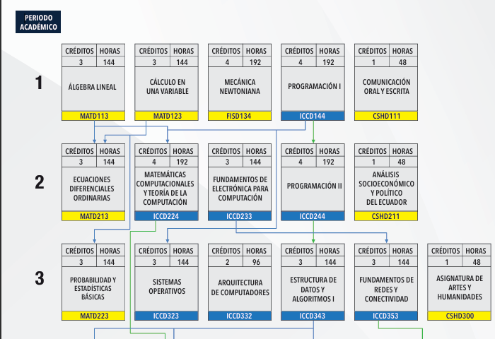
¿En qué orden debo tomar mis materias?
En las instituciones educativas, se necesita gestionar la toma académica de las asignaturas. Los prerrequisitos crean una red de dependencias y se necesita validar un orden correcto, además de detectar ciclos porque estos no pueden existir.

Slide 3
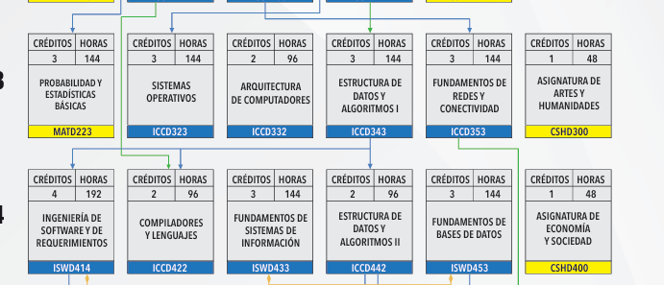
REPRESENTACIÓN DEL PROBLEMA
LAS MATERIAS SON NODOS
LOS PRERREQUISITOS SON ARÍSTAS DIRIGIDAS
LA MALLA CURRICULAR ES UN GRAFO ACÍCLICO DIRECTO

Slide 4
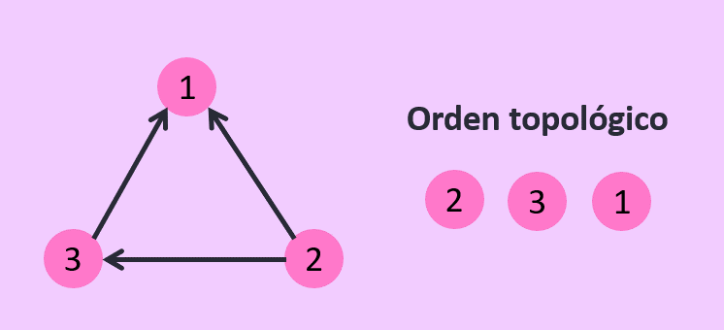
¿POR QUÉ ORDENAMIENTO TOPOLÓGICO?
Encontrar el orden valido para cursar materias es un problema de dependencia.
Cada materia depende de ciertos cursos previos, lo que forma un grafo dirigido.
El ordenamiento topológico es el método mas adecuado porque detecta un orden lineal de los nodos representando las dependencias.

Slide 5
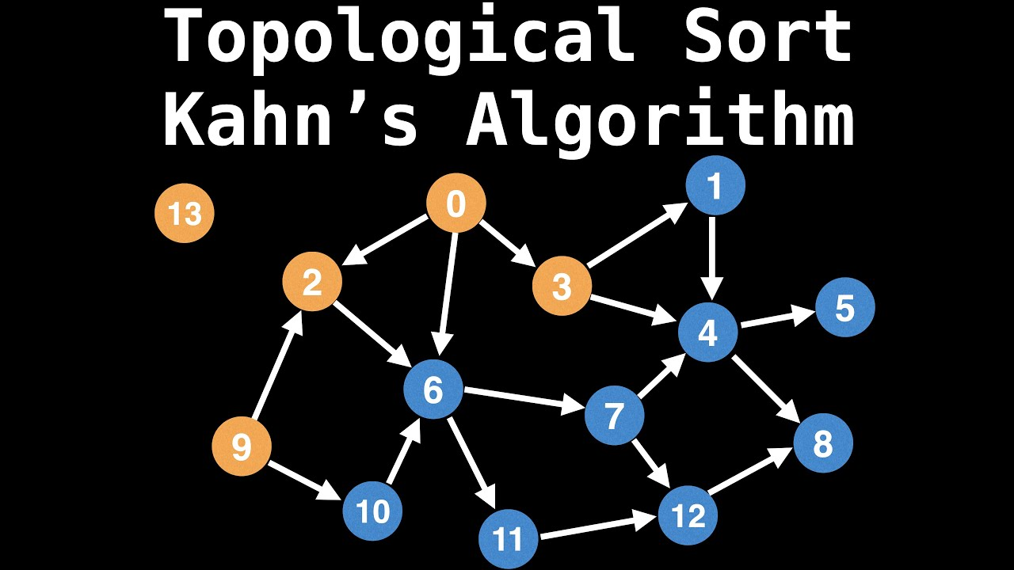
ALGORITMO DE KHAN
Buscar nodos con grado de entrada 0
Agregar el nodo a la cola
Eliminar aristas
Actualizar grados de los nodos
Repetir

Slide 6
COMPLEJIDAD DEL ALGORITMO
TEMPORAL
ESPACIAL
O(V+E)
O(V+E)
El algoritmo de Khan es ideal porque su complejidad tanto temporal como espacial es lineal y depende del número de materias y de dependencias entre ellas. En mallas curriculares como las de la Escuela Politécnica Nacional implementar este algoritmo resulta eficiente porque garantiza que ninguna materia aparezca antes de sus prerrequisitos.

Slide 7
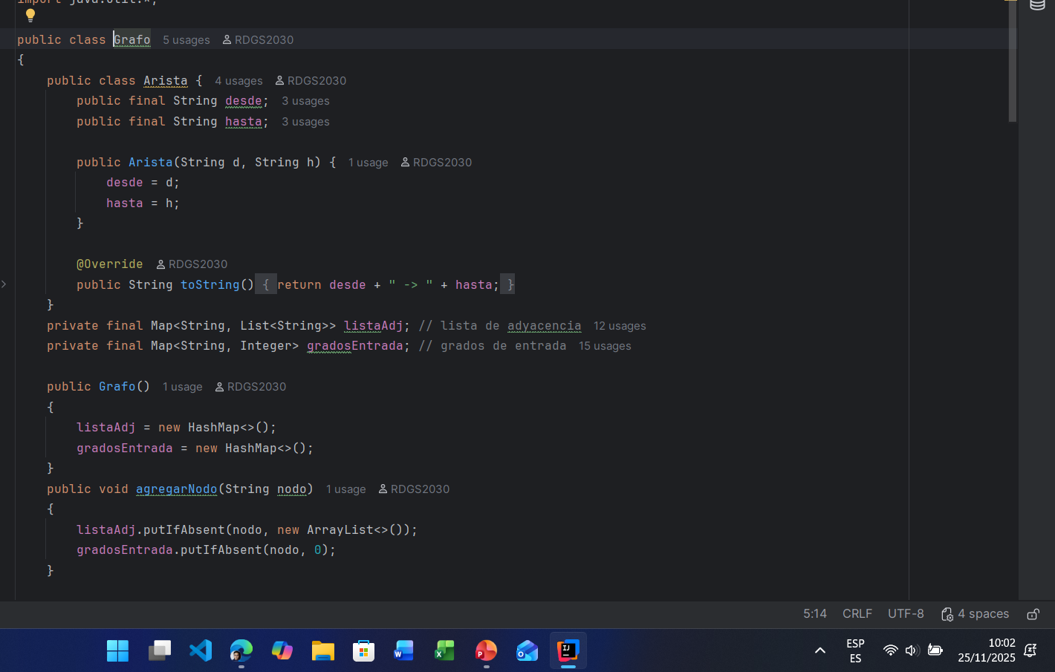
BREVE EXPLICACIÓN DEL CÓDIGO
Se utiliza una lista de adyacencia y un mapa de los grados de entrada de los nodos.

Slide 8
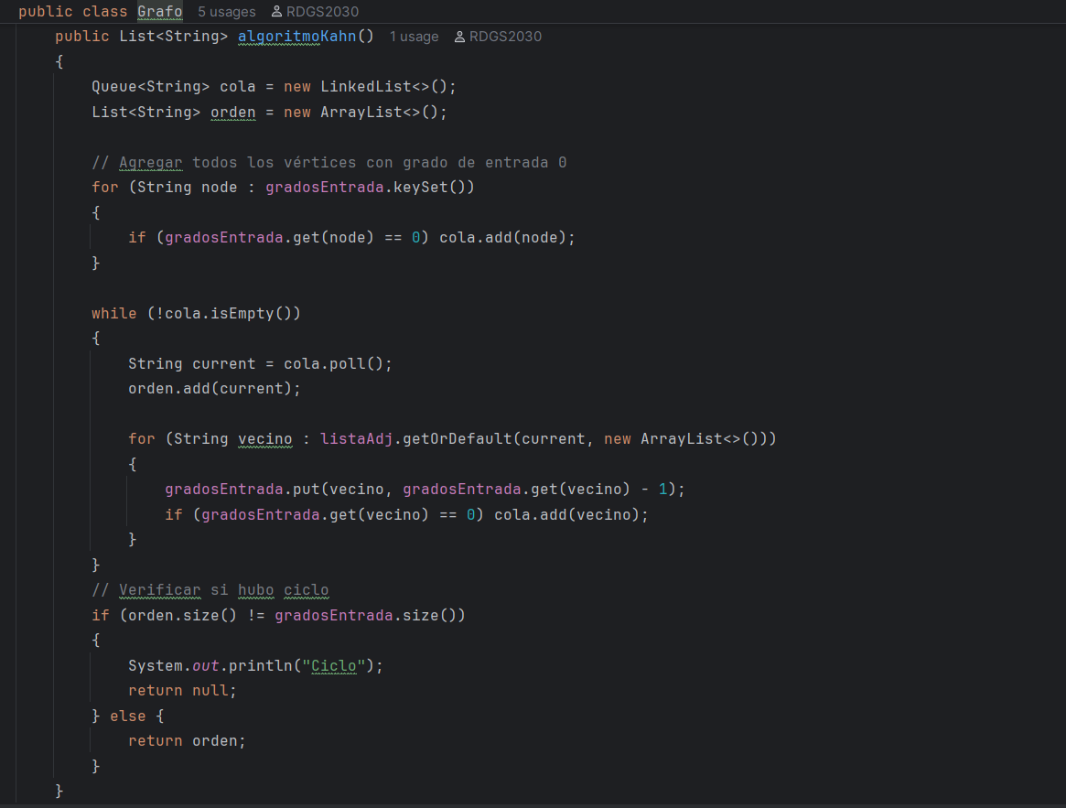
BREVE EXPLICACIÓN DEL CÓDIGO
Se implementa el Algoritmo de Kahn con una Cola y una Lista. Algoritmo de Khan clásico para detectar ordenamiento topológico

Slide 9
VEAMOS EL CÓDIGO EN FUNCIONAMIENTO ☺

